Slide 1
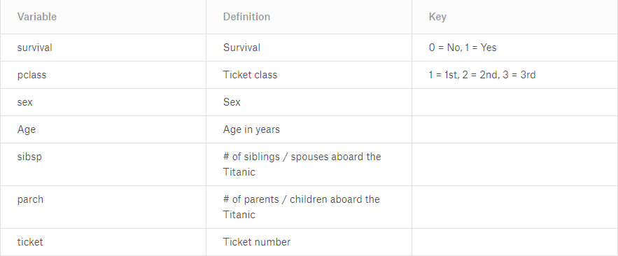
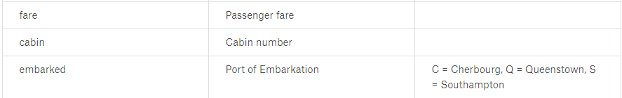
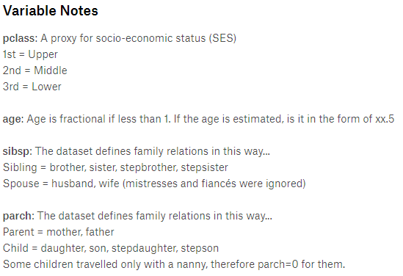
票的等级
在船上兄弟、配偶的数目
在船上父母、孩子的数目
票号
票价
所住的客舱
上船的地点

Slide 2
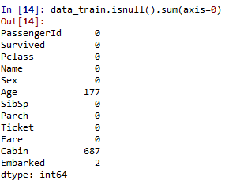
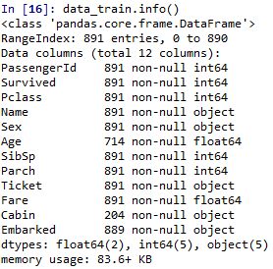
判断df中是否含有nan：
np.where(np.isnan(data_train[‘Age’]))或者df.isnull().sum()
https://blog.csdn.net/alanguoo/article/details/77198503
查看每列nan的数目
通过info()来查看信息
利用subplot画子图和subplot与subplots的区别
https://blog.csdn.net/sinat_35930259/article/details/80002213
多种画图方式subplot和subplot2grid
https://blog.csdn.net/changzoe/article/details/78845756
https://blog.csdn.net/sinat_36772813/article/details/77448594
画图基本示例
https://blog.csdn.net/dengjiaxing0321/article/details/70477150

Slide 3

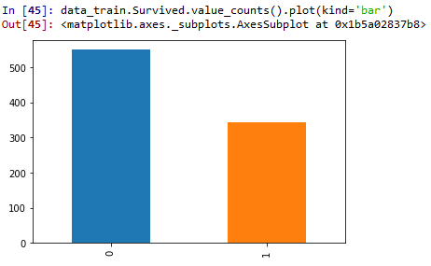
利用value_counts()来统计频率
画柱状图方法：
1.data.plot(kind=‘bar’)
2.plt.bar(x,y)
建议使用第一种

Slide 4
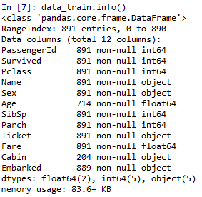
首先，这个模型是二分类问题（获救与未获救），大部分分类模型都能使用，例如KNN,SVM,LR,朴素贝叶斯，GBDT,XGBOOST,ADABOOST,RF
在Age，Embarked中存在缺省值，需要进行填充
Embarked缺省值少，可以使用众数填充
年龄的话需要特别处理

Slide 5
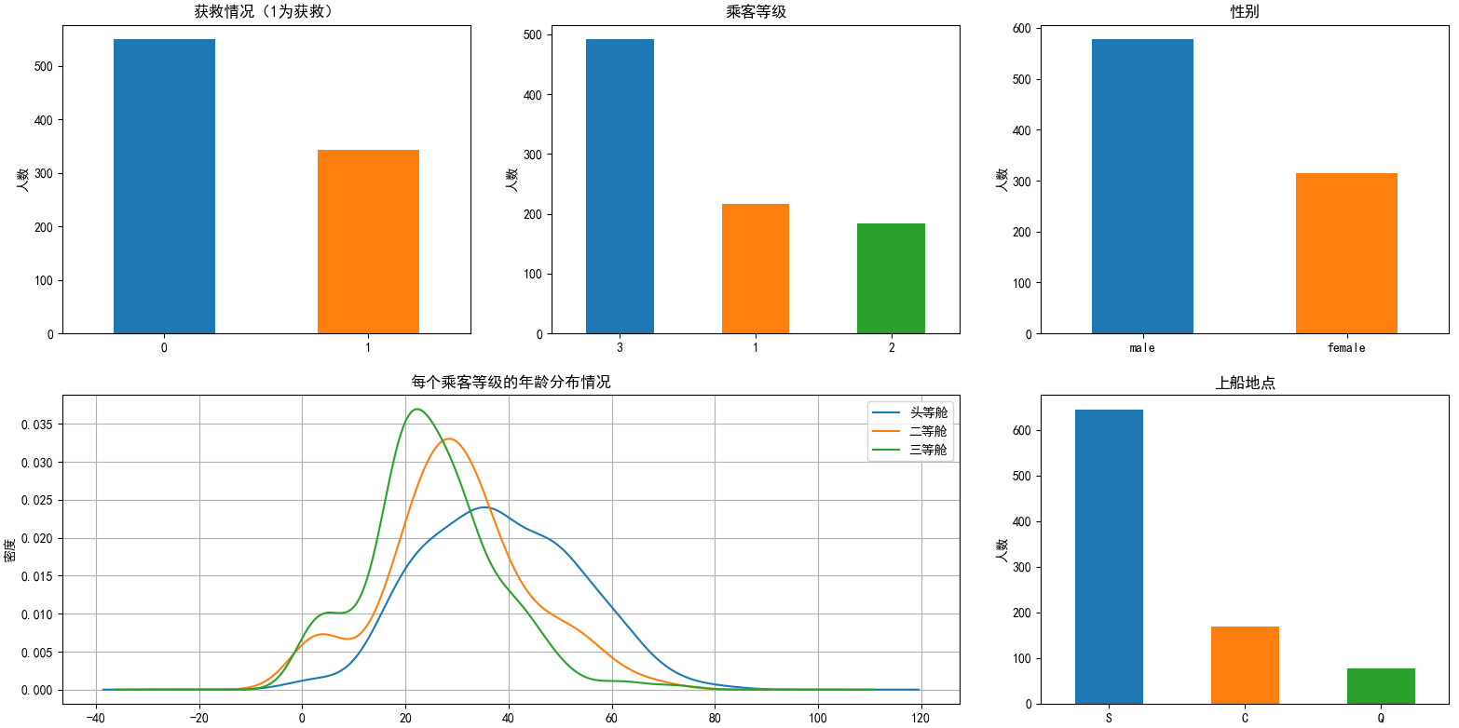
所以初步认为影响获救情况的因素有：
1.性别
2.乘客等级
3.上船地点
4.年龄（但这个变量有缺省值）
可以看出：
1.住三等舱的乘客人数最多，而头等舱和二等舱的人数几乎相等
2.男性的人数几乎是女性的两倍
3.每个舱位最多人数的年龄段都不相同
4.在S地上船的人数最多

Slide 6
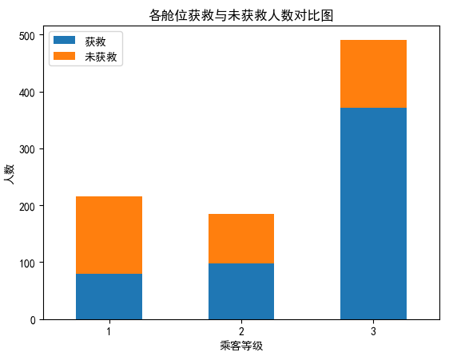
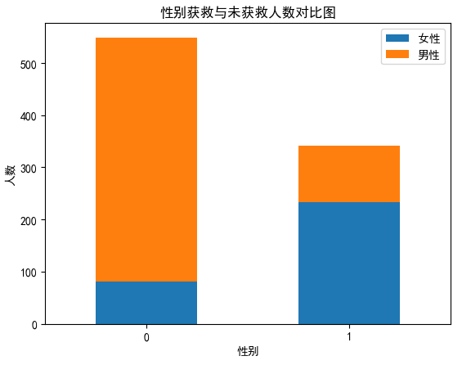
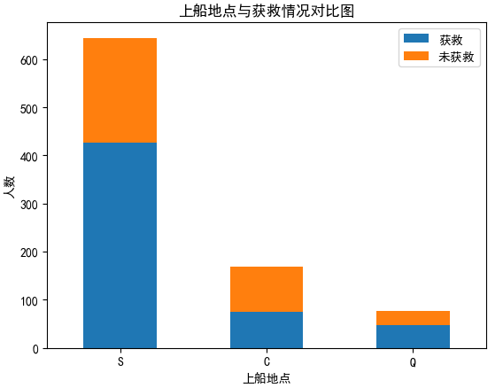

Slide 7

解决matplotlib的中文乱码问题
https://blog.csdn.net/u011008379/article/details/51419399
对数据的认识太重要了！
数据中的特殊点/离群点的分析和处理太重要了！
特征工程(feature engineering)太重要了！在很多Kaggle的场景下，甚至比model本身还要重要
要做模型融合(model ensemble)啊啊啊！

